Slide 1
Оқыту үрдісін технологизациялау. Цифрлық білім беру ресурстары.
Л.Н. Гумилев атындағы Еуразия ұлттық университеті

Slide 2
Қоғамдағы экономикалық, саяси, әлеуметтік процестер ақпарат ғасырының жаңа талап-тілегінен қалыс қалмауы керек. Соның ішінде болашақ ақпараттық жүйелер мамандарын даярлау заман талабынан, дамып жатқан ақпараттық-коммуникациялық техника мен технологияларды игеру мен оларды құрастыру сияқты процестерден кеш қалмауы керек. Қазақстан Республикасы Үкіметінің 2017 жылдың 12 желтоқсанындағы № 827 қаулысымен «Цифрлық Қазақстан» мемлекеттік бағдарламасының басты мақсаты - цифрлық технологияларды пайдалану мен дамыту арқылы мемлекет экономикасының бәсекелестігін және халық өмірінің сапасын арттыру [1]. Аталған бағдарламаның жүзеге асырылуы мамандарды жоғары оқу орындарында даярлаумен ұштасады.

Slide 3
ҚР білім беруді дамытудың 2011-2020 жылдарға арналған мемлекеттік бағдарламасында білім беру жүйесі алдында білім берудің үдерісінің барлық қатысушыларын білім беру ұйымдарында электрондық оқыту жүйесін қолдану арқылы үздік білім беру ресурстары мен технологиялармен бірдей қамту тапсырмасы қойылып тұр. Қойылған тапсырманы шешу арқылы оқыту сапасы, білім беруді басқару тиімділігі, сыртқы ортамен ақпараттық интеграция артады. Сандық білім ресурстары білім беру мазмұнын анықтайтын электрондық оқыту жүйесі компоненттерінің бірі болып табылады. Білім берудің жоғары сапасын қамтамасыз ету үшін, оқу үдерісінде өскелең ұрпақтың сандық білім ресурстарын белсенді қолдану, бүгінгі таңда берілген бағдарлама аясындағы педагогикалық қоғамдастықтың алдында өзекті мәселелердің бірі болып табылады [2].

Slide 4
Цифрлық білім ресурстары кейбір әдістемелік ұсынымдарында сандық білім ресурстары деп те аталады. Ы.Алтынсарин атындағы Ұлттық білім академиясының “Cандық білім беру ресурстарын оқу үдерісінде қолдану бойынша әдістемелік ұсынымдары” бекітілген.

Slide 5
Цифрлық білім беру ресурстарының құрылымы
Глосарий
Теориялық бөлім
Видео материалдар(анимация)
Практикалық жұмыстар
Білім беруді бақылауға арналған бөлім
Қолданылған әдебиеттер

Slide 6
Кәсіби мамандар цифрлық білім беру ресурстары мынадай болу керек деп атап өтеді:
оқытудың дифференцияциясы мен индивидуализациясы мүмкіншіліктеріне бағыттау;
жеке жұмыс істеумен қатар топпен жұмыс істеуді қамтамасыз ету;
модульдік оқыту жағдайында оқу жоспарының нұсқауларына сай болуы;
қолданылатын материалдардың сенімді дерек көздерінен алынуы;
тақырыптық бөлімдерді кеңейтпей, оқулықтың бөлім материалдарының көлемін арттыруға болатыны;
техникалық платформаның мүмкіндіктерін қажетінше толық пайдалану;
цифрлық білім ресурстарымен қатар жүйенің басқа бағдарламаларын да параллель қолдануды қамтамасыз ету.
әдістемелік тұрғыда қажет жағдайда жұмыстың аралық нәтижелерін сақтау мүмкіншіліктерін қамтамасыз ету;
қажет болса, кіріктірілген контексті көмекті ұйымдастыру;
ыңғайлы интерфейстің болуы [3].

Slide 7
Цифрлық білім беру ресурстарын қолдану арқылы педагогтар, Брюс Хайлендтің «оқыту конусы» [4] бойынша иллюстрациялар (30%) мен бейнефильмдерді қарау (50%), цифрлық нысанда нақты тәжірибені имитациялау (90%) арқылы білім алушының материалды меңгеруін 30% дан 90%-ға дейін жетілдіруге болады[5].

Slide 9
Цифрлық білім ресурстарын құруда абстрактілі ақпараттың бірнеше визуалдау цифрлық тәсілдері қолданылатындылығы аталып өтіледі:
түйіндерінің қасиеттері мен байланыстарымен бірге алынған бағытталған графтардың (білімдер қоры) визуализациясы;
түйіндердің бұтақтары көмегімен құрылған иерархиялы визуалдау;
сызықты деректерді бейнелеу визуализациясы;
тікбұрышты линза арқылы ақпаратты беттер бойынша көру;
пластикалық үш өлшемді беттерді пайдалану [6].

Slide 10
Е-learning технологияларының көмегімен педагогикалық үрдісте қолданылатын келесі әдістерді бөлуге болады:
Виртуалды топтық жұмыс – бұл бір берілген тапсырма бойынша жұмыстанатын топта оқитын оқушылардың біріккен жұмысы, олар өз беттерінше немесе кеңесшінің көмегімен хабар алмасу және әрекеттесу нормаларын белгілейді, виртуалды ортада өз жұмыстарының бағыттарын және оған жету жолдарын таңдайды. Мысал ретінде синхронды форматтағы (уақыты алдын-ала белгіленеді) және асинхронды форматтағы сауалнама жүргізу, мұғаліммен сыныптастарыңның алдында дайындаған жұмысынды қорғау (чат-конференциялардың көмегімен). Оқытудың бұл әдісі оқушының өзіндік жұмысын жетілдіруді ұйымдастыруда қосымша ресурс ретінде бола алады.

Slide 11
Виртуалды сыныптардың техникалық мүмкіндіктері қазіргі уақыт режимінде оқытудың барлық субъектілеріне бейнероликтерді , презантация слайдтарын, үлкен көңіл бөлетін жерлері бар әртүрлі құжаттарды көрсету, алмасу және өз файлдарын пайдалануға рұқсат беру, электронды тақтаны қолдану, барлық қатысушылардан қандай да бір сұрақ бойынша қазіргі уақытта ақпарат жинау, дауыс беру және сауалнама өткізу; тез арада хабарламалар алмасуға (барлық оқитындарға немесе жеке адамдарға рұқсат беру) мүмкіндік береді. Хабарламаларды көру шегі барлық субъектілермен виртуалды әрекеттесу арқылы анықталады. Аудиобайланыс арқылы да байланысқа шығуды ұйымдастыруға болады. Кейбір виртуалды сыныптар құжаттармен біріккен жұмыстар жасауға, виртуалды қол көтеру немесе эмоцияларды көрсету арқылы көңіл аудару механизмдерін пайдалануға, сыныптағы виртуалды кездесулерді жазуға жағдай туғызады.

Slide 12
Бейнеәдіс
Бейнеәдіс – бұл ақпаратты көрнекіліктер арқылы қабылдайтын әдіс (оқу бейнефильмдерді пайдалану, бейнетренингтер, аудиториядағы лекция және практикалық жұмыстардың бейнежазбалары, бейнеэкскурсиялар, эксперт-мамандардың видеожазбалары және т.б). Бейнеәдіс келесі міндеттерді атқара алады: білімділік, бақылаушылық, қорытындылау, жүйелілік. Оқу мақсатында бейнежазбаларды пайдаланудың екі тәсілі қолданылады: дайын бейнематериалдарды көрсету және кері байланыс жасау немесе талқылау мақсатында есептерді (жобаларды, тренингтерді және т.б.) шығару барысында жазбаны пайдалану. Кері байланысқа шығуды пайдалану барысында қарауға және тақылау негізіне бейне форматта жазылған сол қатысушылардың іс-әрекеттері алынады.

Slide 13
Блог-әдіс
Блог-әдіс – бұл мәтін, суреттер, мультимедиа, соның ішінде авторлық жазулар (посттар) құрауға мүмкіндік беретін оқушының оқу-танымдық қызметінің әдісі. Бұл қызмет іздеуден, белгілі бір тақырып бойынша ақпарат жинаудан тұрады. Оқытудың дәстүрлі әдістерін қолданумен қатар мұғалімдермен оқушылардың әрекеттесуіне ұйымдастырушылық-педагогикалық жағдай жасайтын арнайы интерактивті педагогикалық технологияларды пайдалану қажетті. Сондықтан, e-learning электронды білім беруді енгізу оқу негізінде педагогикалық үрдісте маңызды құрал болып табылады. Мұндай форматта оқыту интерактивті болуда, ал ал оқу үрдісі перманенттіге айналуда.

Slide 14
Білім алушы электронды оқулықтар арқылы оқиды, кәсіптік білім беру мекемелерінде виртуалды жаттығу әдістемесінен білім алса, жоғары оқу орнының студенті ғылыми - әдістемелік электронды оқу құралын пайдаланады. Міне, мұның бәрі цифрлықбілім беру контентін құрап отыр. Ал енді электронды оқулықтың цифрлықбілім беру ресурсынан айырмашылығы неде? Ең алдымен электронды оқулық мектеп бағдарламасын түгел қамтиды. Яғни оқушы электронды оқулық арқылы білімін жетілдіріп, интерактивті тапсырмаларды орындаса, цифрлықбілім беру ресурсы белгілі бір пәнді түбегейлі зерттейді, интерактивті тапсырмаларды орындаған оқушы цифрлықбілім беру ресурсы арқылы тест сұрақтарына жауап береді. Цифрлық білім беру ресурсы - әдістемелік құрал. Бір ресурсты жасау үшін тек қана педагог мамандар ғана емес, онға жуық адам жұмыс істейді. Бір ресурсты шығару үшін суретші, анниматор, режиссер, білікті дикторлар, бірнеше саланы қамтыған программистер атсалысады. Сондықтан бұл командадағы бір адамның жұмысы жалпы командаға әсер етеді.

Slide 15
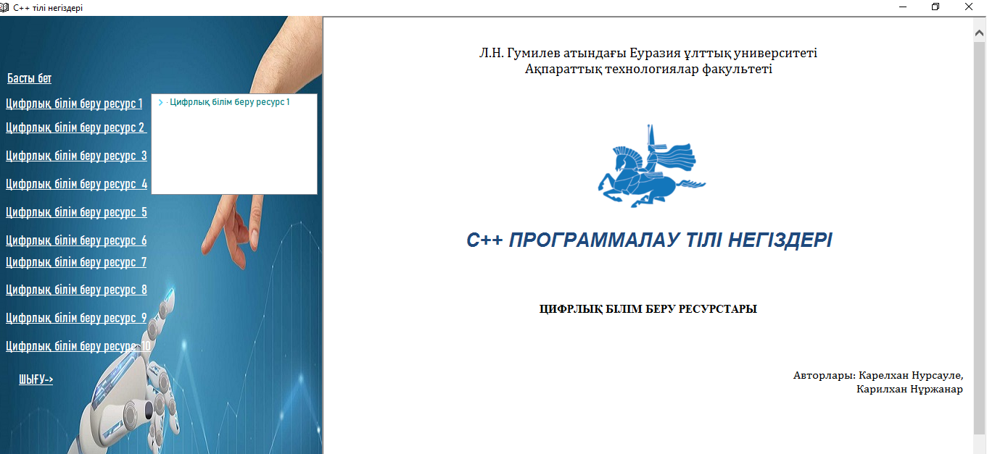
Е-learning технологиялары

Slide 16
Әдебиеттер тізімі:
Қазақстан Республикасы Үкіметінің 2017 жылдың 12 желтоқсанындағы № 827 қаулысы. «Цифрлық Қазақстан» мемлекеттік бағдарламасы. https://www.inform.kz/kz/ukimet-cifrlyk-kazakstan-memlekettik-bagdarlamasyn-bekitti_a3098045
Сандық білім беру ресурстарын оқу үдерісінде қолдану бойынша әдістемелік ұсынымдар. –Астана: Ы.Алтынсарин атындағы Ұлттық білім академиясы, 2015. – 32 б.
Коробкова К.В., Калиновский Е.А. Возможности использования цифровых образовательных ресурсов в учебном процессе, https://rae.ru/forum2012/10/2277
Нурбекова Ж.К., Нурбеков Б.Ж. К вопросу визуализации абстрактной информации для цифровых образовательных ресурсов // Международная летняя научная школа «Современные информационные и коммуникационные технологии (ИКТ) по отраслям применения». Сборник избранных трудов. – Астана, 2015. –С.131-133.
Кийосаки Р. Заговор богатых / Пер. с англ. С.Э. Борич. - Минск: Попурри, 2013. - 352 с.

Slide 17
Назар аударып
тыңдағандарыңызға
рақмет!

